Slide 1
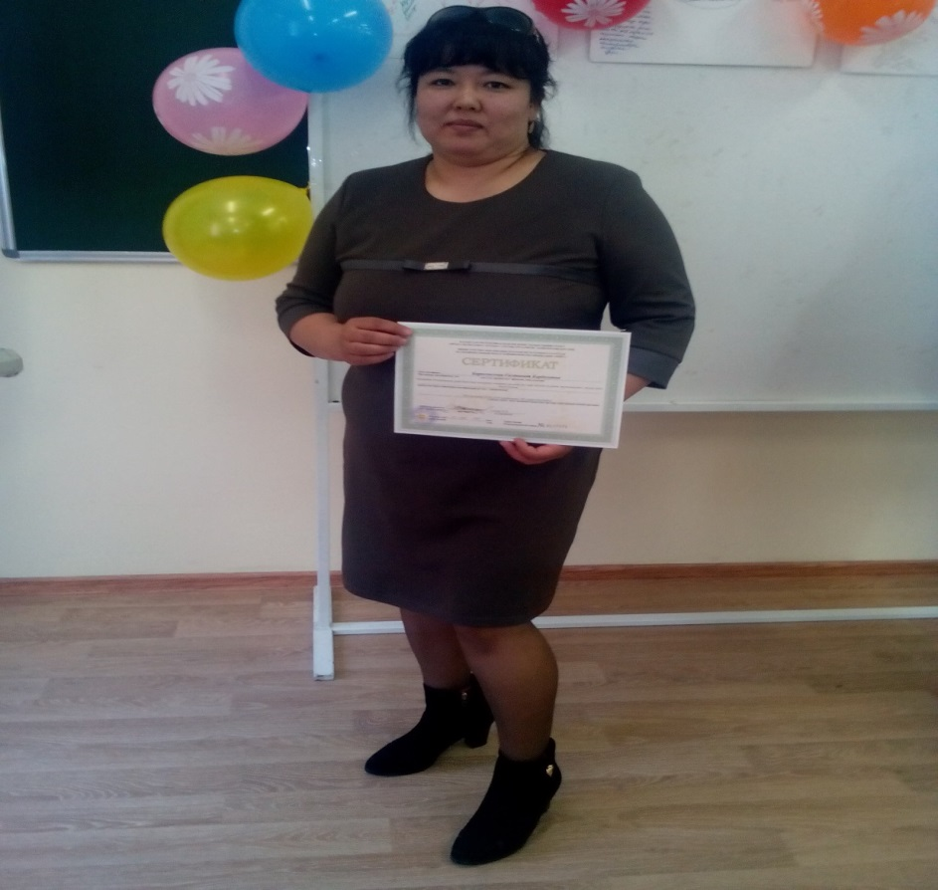
НАУЫРЗЫМ АУДАНЫ ШОЛАҚСАЙ ОРТА МЕКТЕБІНІҢ ҚАЗАҚ ТІЛІ ПӘНІ МҰҒАЛІМІ БИРКЕМЕЛОВА САЛАТАНТ КАРБОЗҚЫЗЫНЫІ ӘДІСТЕМЕЛІК ЖҰМЫС ЖҮЙЕСІ

Slide 3
ӨМІРЛІК ҰСТАНЫМЫМ

Slide 4
Жұмыс тақырыбым:
«ҚАЗАҚ ТІЛІ САБАҚТАРЫНДА АҚПАРАТТЫҚ КОММУНИКАТИВТІК ТЕХНОЛОГИЯЛАРДЫ ҚОЛДАНУ»

Slide 5
Мақсаты:
Жаңа технологияларды қолдану арқылы қазақ тілі сабақтарында білім сапасын арттыру және оқушылардың шығармашылық қабілетін дамыту.

Slide 6
МІНДЕТТЕРІ:
Оқушыларға тақырыптық тапсырмалар беру арқылы жаңа материалдарды бекіту; сыни тұрғыдағы тапсырмалар беру арқылы оқушы бойындағы талпынысты қолдау, жетістікке жетуге шыңдау; оқушыларды ізденіс жұмыстарына баулу; оқушы бойындағы дарындылық қабілеттерді ояту.

Slide 8
САБАҚ ДЕГЕН -

Slide 14
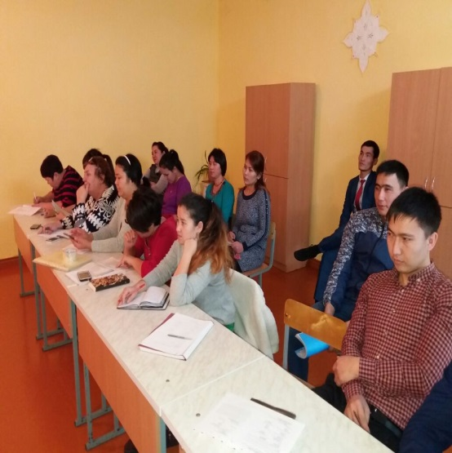
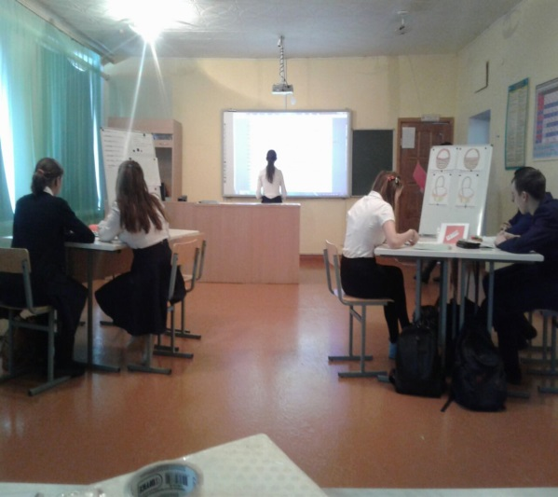
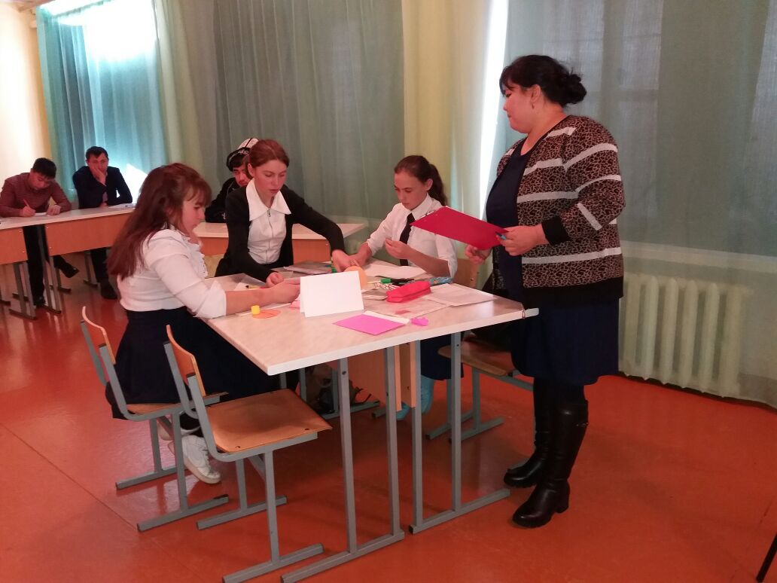
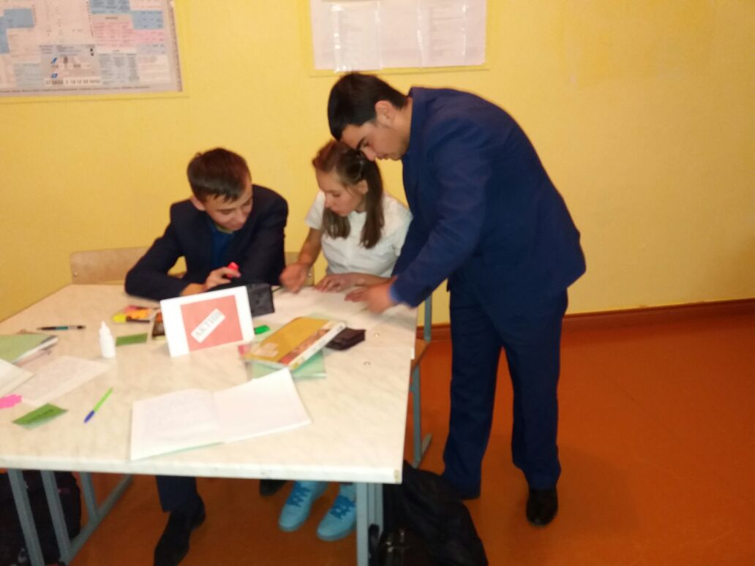
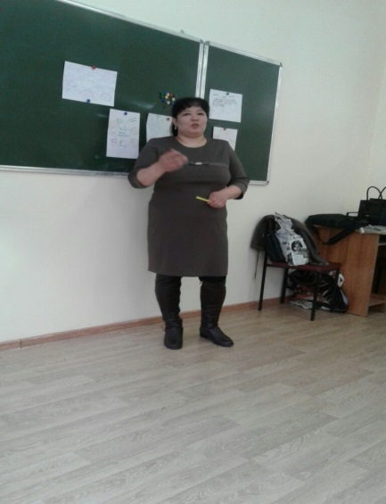
ӨЗ ТӘЖІРИБЕМНЕН СУРЕТТЕР

Slide 15
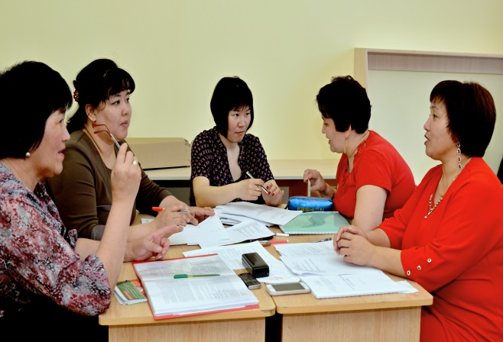
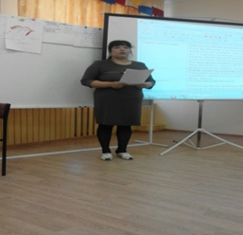
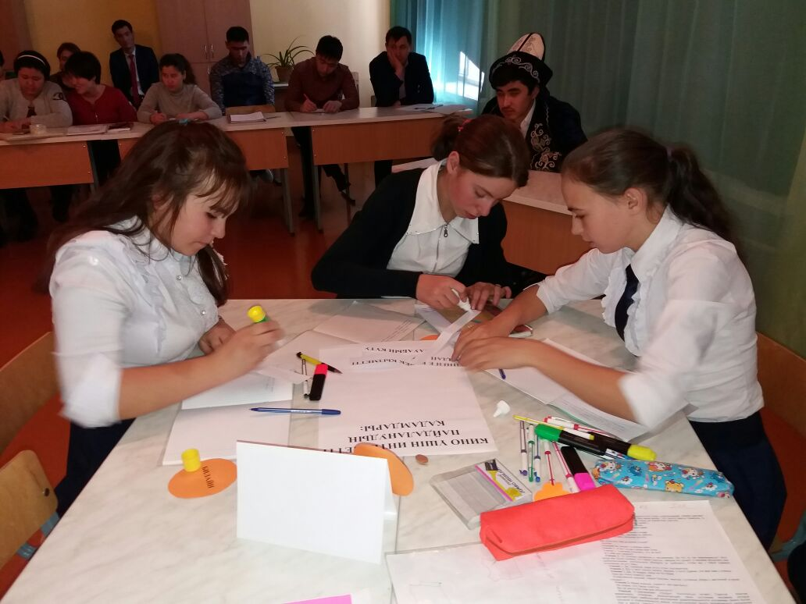
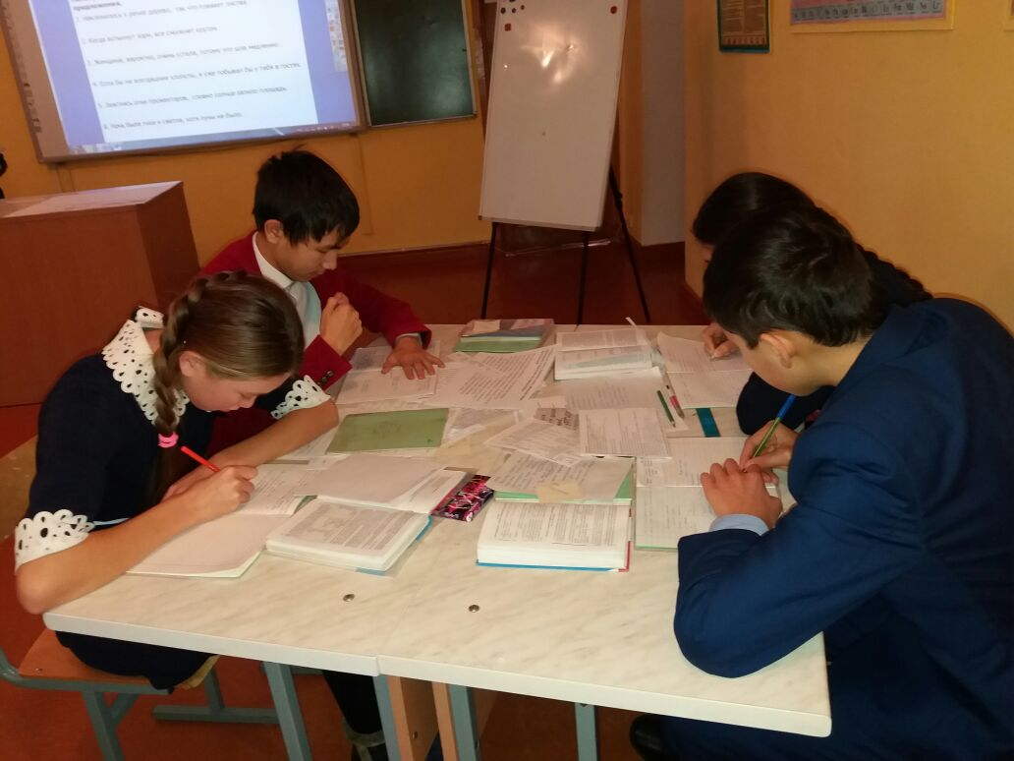
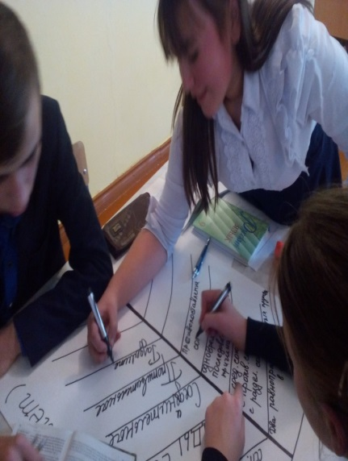

Slide 16
НАЗАРЛАРЫҢЫЗҒА РАҚМЕТ!

